Slide 1
Relatório Institucional Completo – CISGA
Produção Geral + Utilização por Município
Comparativo 2024 x 2025

Slide 2
Resumo Geral da Produção
A comparação direta entre 2024 e 2025 demonstra estabilidade no volume de guias e procedimentos, mas um aumento expressivo no valor financeiro total.
  Esse crescimento não decorre de maior quantidade de atendimentos, mas sim da evolução dos serviços de saúde ofertados, que passaram a ser mais complexos e resolutivos. Ressalta-se que os dados de 2025 não incluem o mês de dezembro.

Slide 3
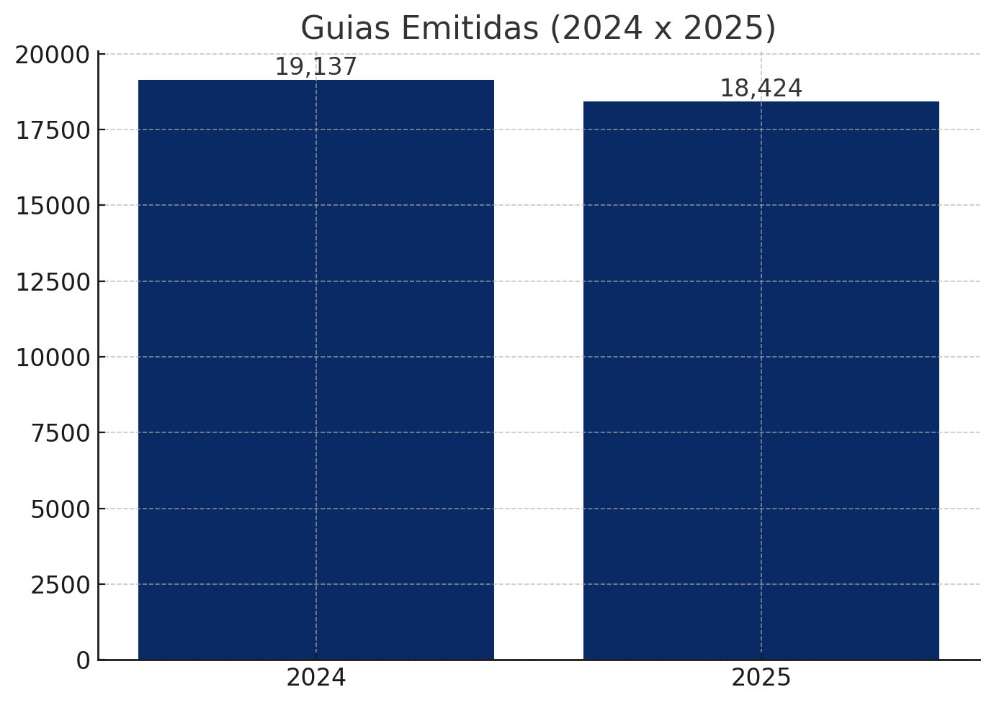
Guias Emitidas – Comparativo Geral

Slide 4
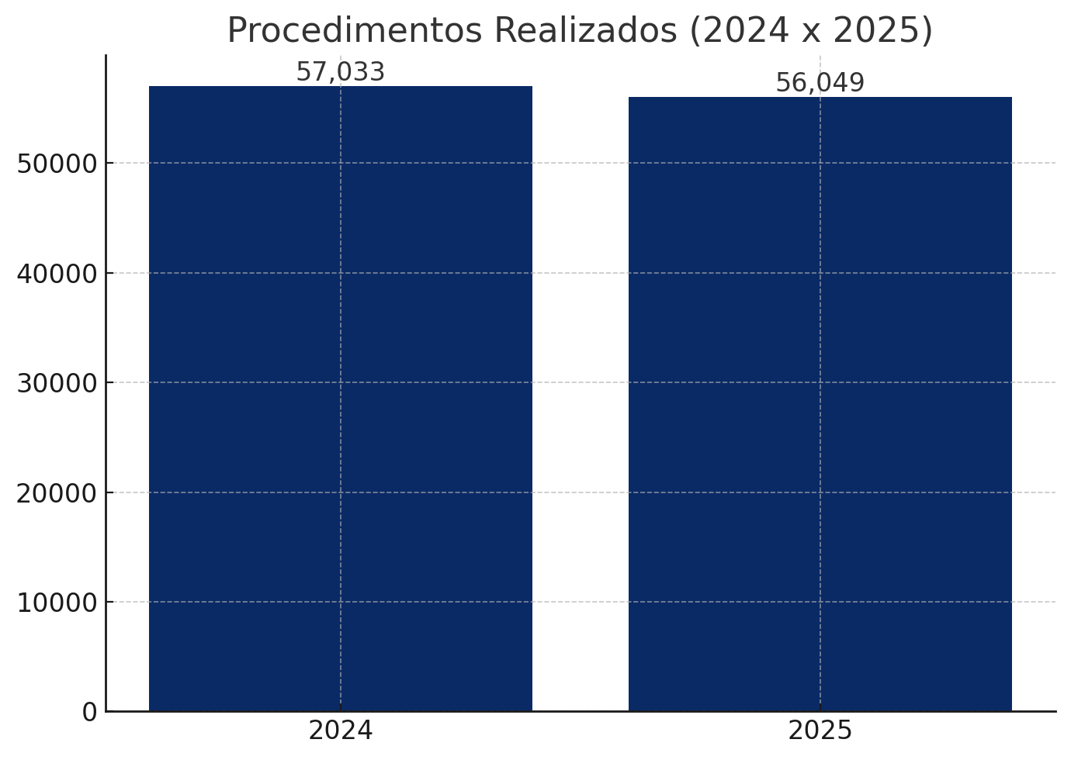
Procedimentos Realizados – Comparativo Geral

Slide 5
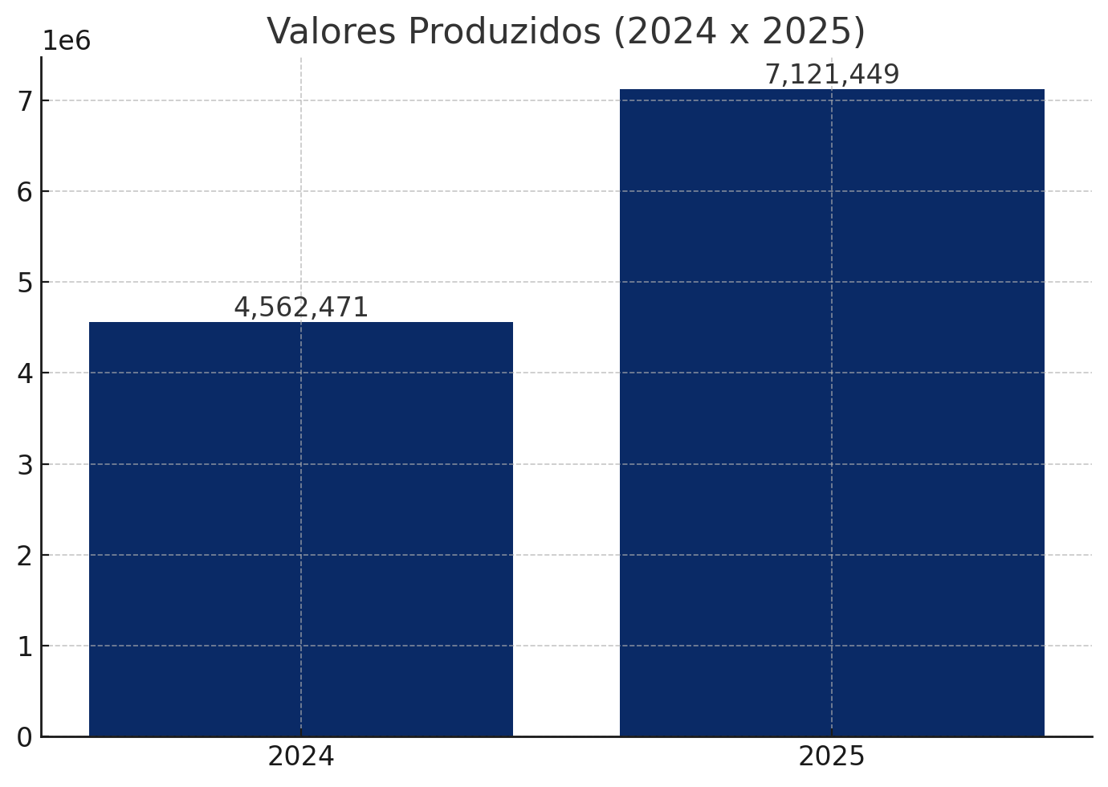
Valores Produzidos – Comparativo Geral

Slide 6
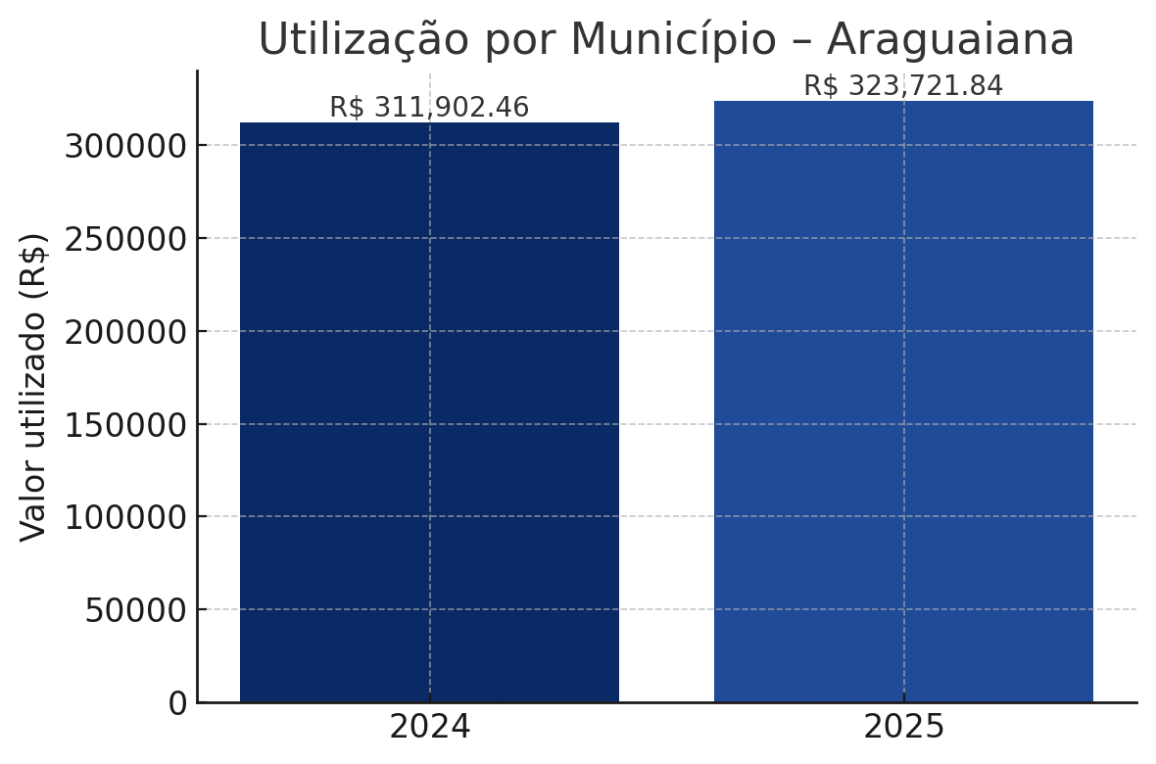
Utilização por Município – Araguaiana
Araguaiana apresentou leve aumento no valor utilizado, indicando estabilidade
no uso dos serviços.

Slide 7
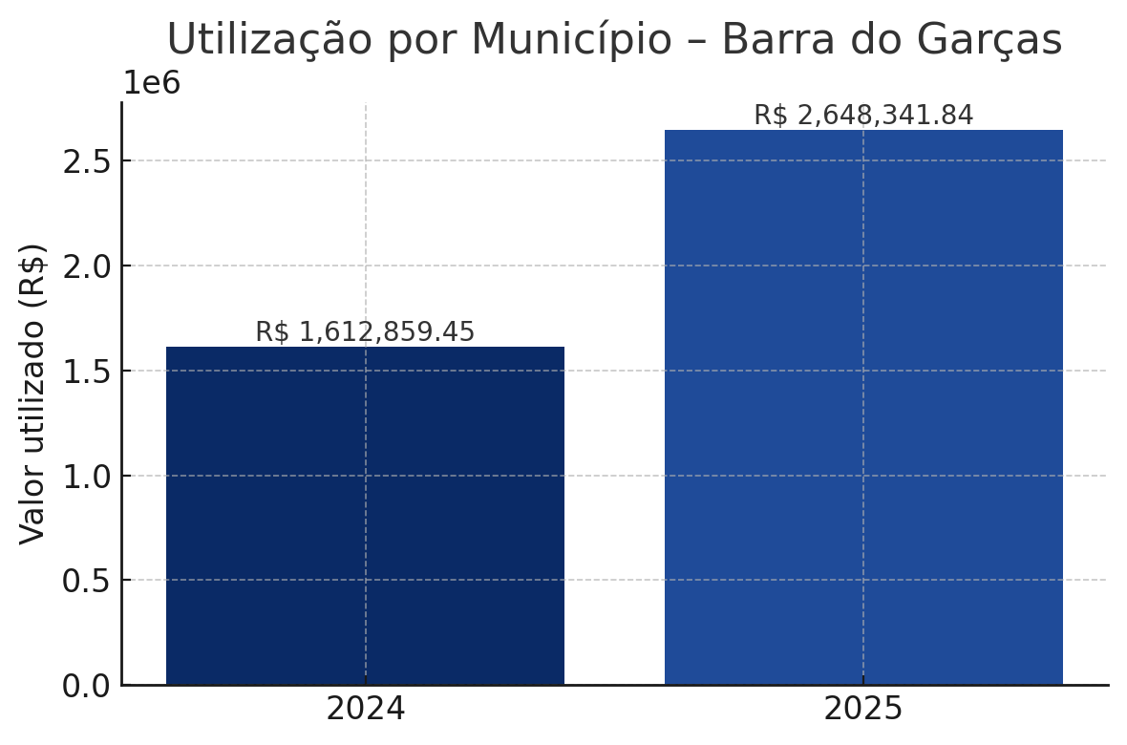
Utilização por Município – Barra do Garças
Barra do Garças teve significativo aumento de utilização, reforçando maior
demanda assistencial.

Slide 8
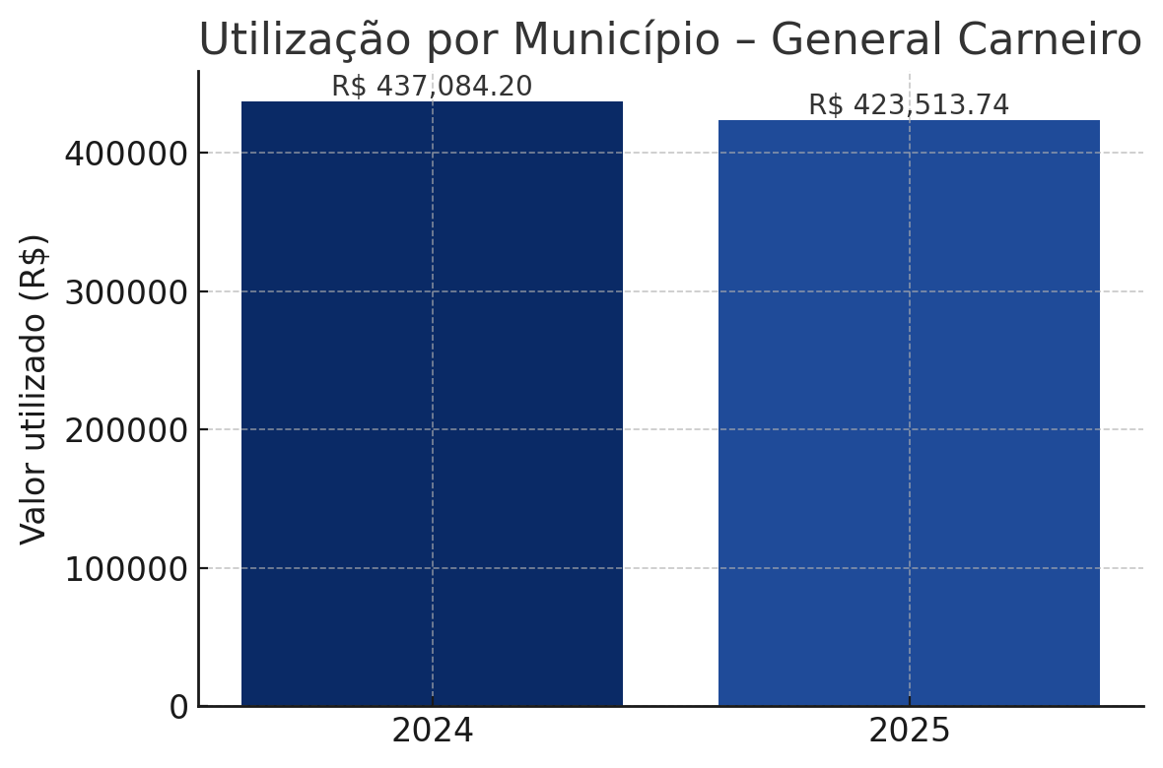
Utilização por Município – General Carneiro
General Carneiro manteve estabilidade, com pequena variação entre os anos.

Slide 9
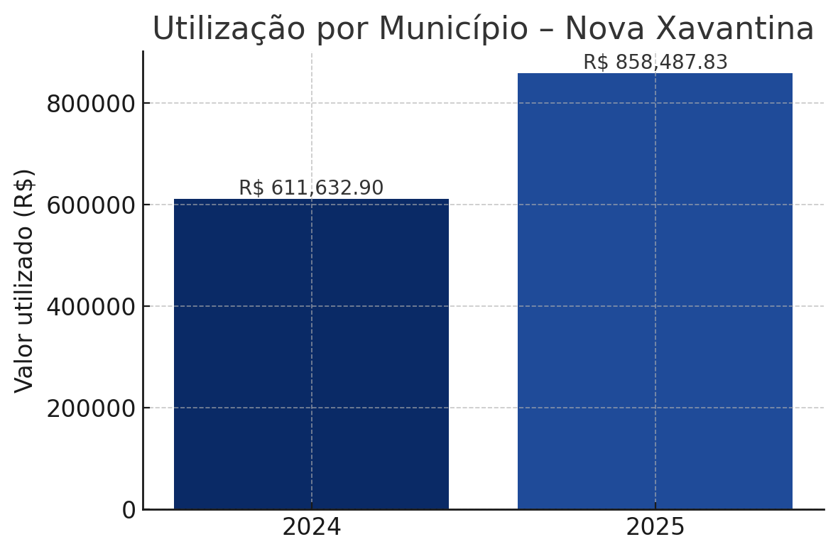
Utilização por Município – Nova Xavantina
Nova Xavantina registrou crescimento importante no uso dos serviços em 2025.

Slide 10
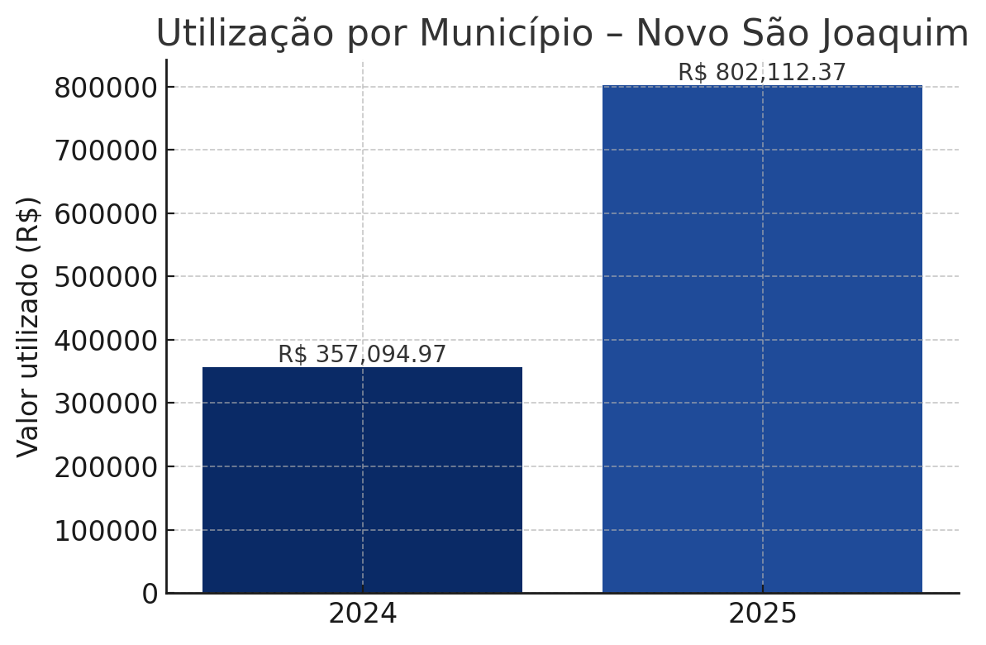
Utilização por Município – Novo São Joaquim
Novo São Joaquim apresentou forte aumento, evidenciando maior complexidade dos serviços prestados.

Slide 11
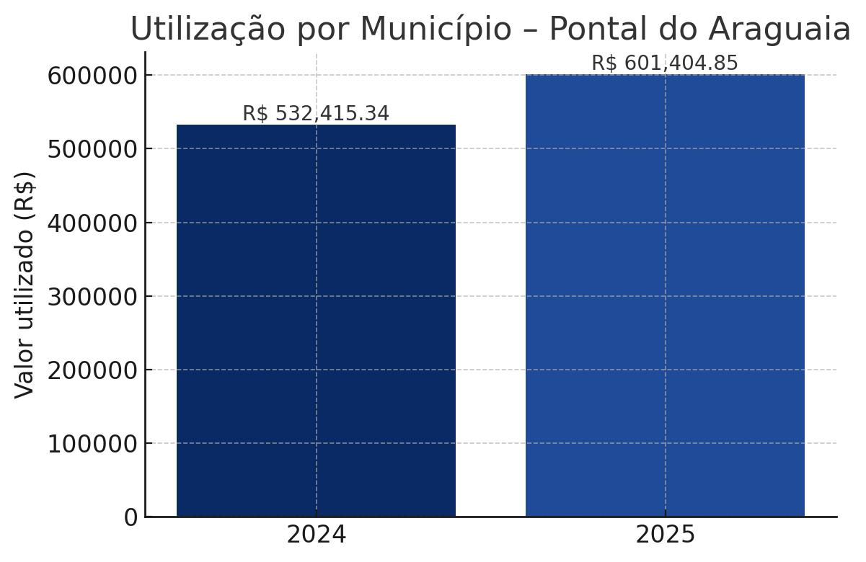
Utilização por Município – Pontal do Araguaia
Pontal do Araguaia teve alta moderada, mantendo um padrão crescente
de demanda.

Slide 12
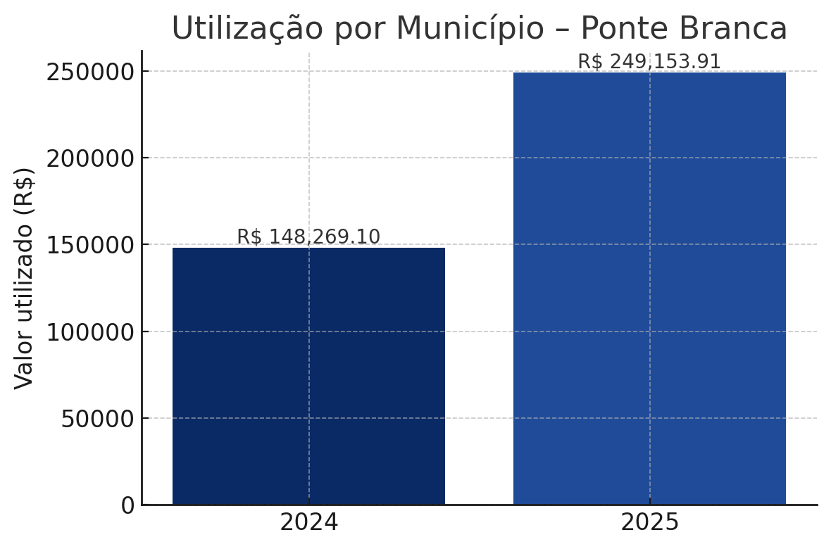
Utilização por Município – Ponte Branca
Ponte Branca aumentou consideravelmente sua utilização, indicando maior
procura por serviços.

Slide 13
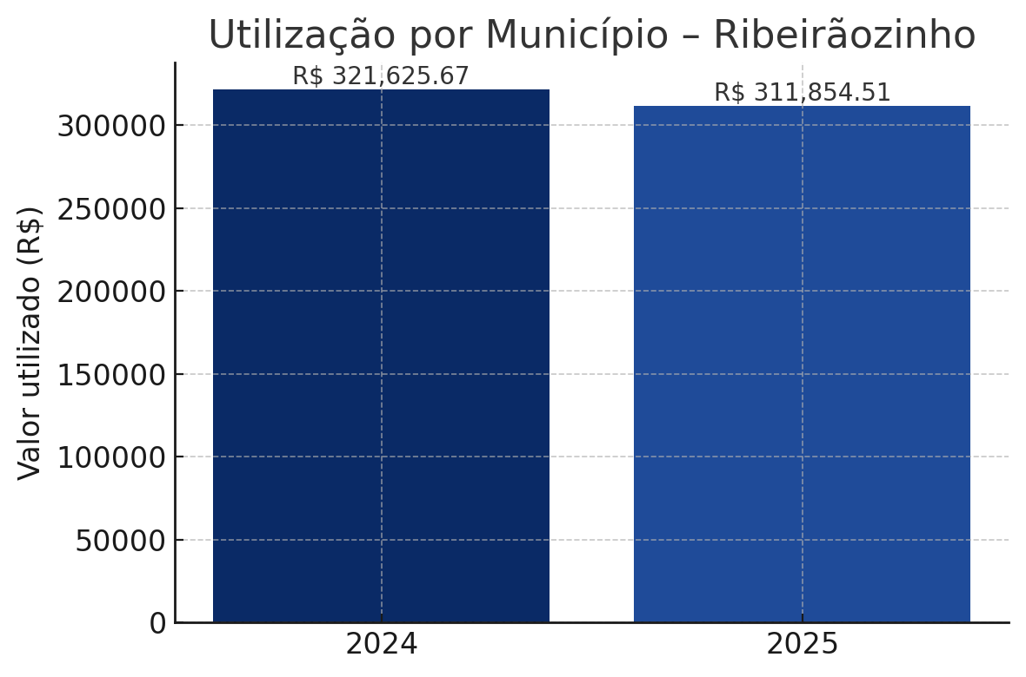
Utilização por Município – Ribeirãozinho
Ribeirãozinho manteve nível estável de utilização, com mínima variação.

Slide 14
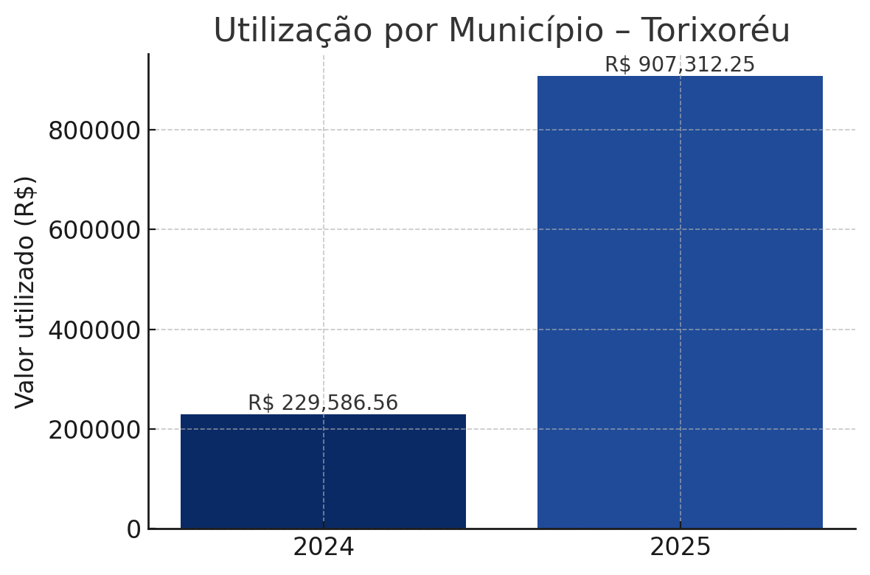
Utilização por Município – Torixoréu
Torixoréu teve um aumento expressivo, destacando alta demanda e
serviços mais complexos.

